Slide 1

页面元素属性删除方法使用

Slide 2
目录
01
页面元素属性删除方法使用

Slide 3
01
页面元素属性删除方法使用

Slide 4
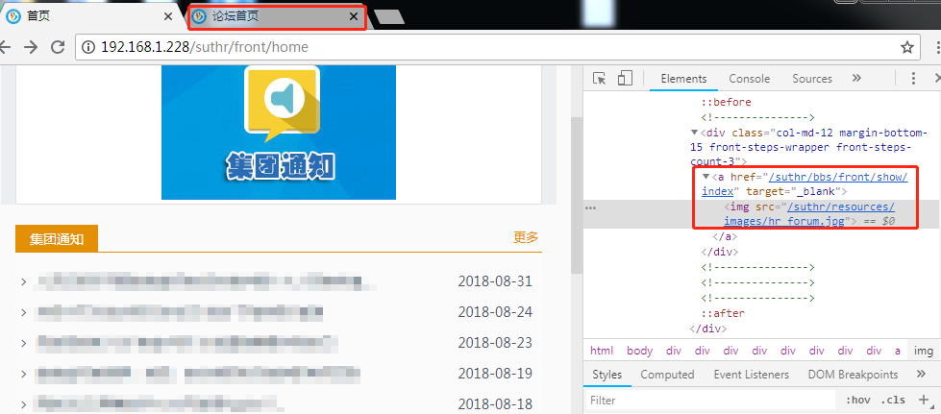
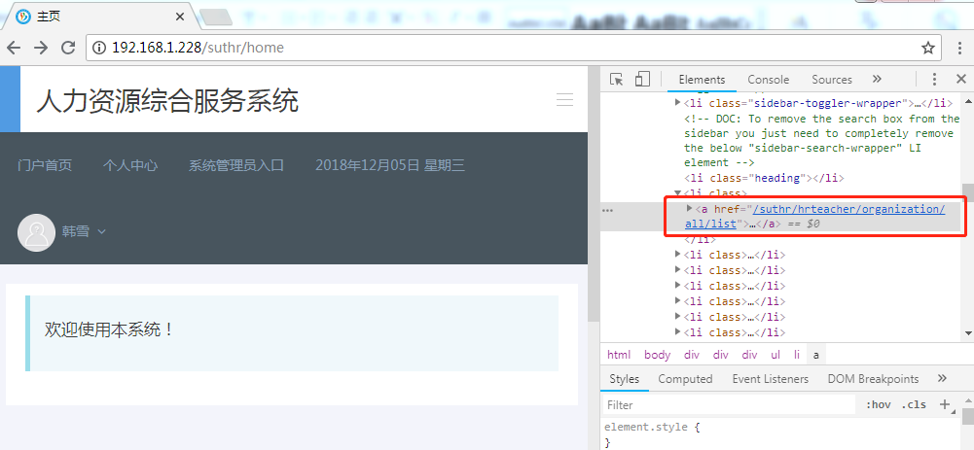
页面元素属性删除方法使用

Slide 5
页面元素属性删除方法使用
对于单击某个链接后是否弹出新窗口，可以通过图1和图2所示的HTML代码进行比较。通过观察两个窗口中页面HTML代码的区别，以及通过删除弹出新窗口中的某个属性后，再次单击弹出新窗口的超链接，得出的结论是有target属性就会弹出新的窗口。要想让链接不弹出新窗口，只需在代码执行时删除target属性即可。
target属性删除步骤（以人力资源综合服务系统门户首页中的论坛按钮为例）：
（1）用Selenium定位“目标”链接：
login_link=driver.find_element_by_XX("目标")
（2）删除已找到的页面元素的target属性：
driver.execute_script("arguments[0].removeAttribute('target')",login_link)
其中arguments[0]的意思就是去字符串后面的第一个参数login_link的真正的值。
（3）单击删除target属性后的页面元素：
login_link.click()

Slide 6
页面元素属性删除方法使用
在PyCharm中进行代码编写：
import time
from selenium import webdriver
driver=webdriver.Chrome()
driver.get("http://192.168.X.XXX/suthr/logon")
#进入人力资源综合服务系统登录页面
driver.implicitly_wait(30)
driver.find_element_by_name("username").send_keys("hrteacher")
#输入用户名
driver.find_element_by_name("password").send_keys("123456")
#输入密码
driver.find_element_by_class_name("uppercase").click()
#单击“登录”按钮
driver.find_element_by_link_text("人资工作台").click()
#单击“人资工作台”按钮
driver.find_element_by_link_text("论坛后台管理").click()
#单击“论坛后台管理”按钮
driver.find_element_by_link_text("主题及回帖管理").click()
#单击“主题及回帖管理”按钮
element=driver.find_element_by_xpath("/html/body/div[4]/div[2]/div/div[2]/div/div/
div[2]/div[2]/table/tbody/tr[1]/td[10]/a[2]")
#用selenium定位回帖管理链接信息
driver.execute_script("arguments[0].removeAttribute('target')",element)
#删除已找到的回帖管理页面元素的targer属性
element.click()
#单击删除targer属性后，进入回帖管理页面
实例：
（1）进入人力资源综合服务系统登录页面；
（2）输入用户名和密码，单击“登录”按钮；
（3）单击人力资源服务系统页面的“人资工作台”按钮；
（4）在人资工作台页面单击左侧的“论坛后台管理”按钮；
（5）单击“主题及回帖管理”按钮；
（6）单击“回帖管理”按钮（要求不弹出新的标签页，在一个标签页中显示）。

Slide 7
感谢观看

